Slide 1

Финальная работа
Анализ сайта
“СберАвтоподписка”
исполнитель: Чмир Михаил Петрович
«Введение в Data Science», специализация: Data Engineer

Slide 2

Коротко о
продукте
СберАвтоподписка - это сервис долгосрочной аренды автомобилей для физических лиц.
Клиент платит фиксированный ежемесячный платеж и получает в пользование машину на срок от 6 месяцев до 3-х лет.
Детали можно получить на сайте:
https://podpiska.sberauto.com
Это новый для российского рынка способ владения автомобилем и выступает в качестве альтернативы кредиту.

Slide 3
Коротко об анализе на
сервисе
На сайте пользователь совершает некоторые действия, которые подразделяют на целевые действия и нецелевые действия. Например, целевое действие - нажимаем кнопки типа “Оставить заявку”, “Заказать заявку” и т.д. Нецелевые действия - просмотр карточек авто или просто “блуждание” по страницам сайта.
Все данные обрабатываются и аккумулируются посредством веб-аналитического инструмента от компании Google - Google Analytics (GA) **.
** Google Analytics (GA) - это веб-аналитический инструмент, разработанный Google, который позволяет владельцам веб-сайтов и мобильных приложений анализировать трафик и поведение пользователей на их ресурсах. С его помощью можно получить подробную информацию о том, как пользователи взаимодействуют с сайтом, на каких страницах проводят больше времени, какие действия совершают, откуда пришли и т.д.

Slide 4

План работ
Провести подготовительную работу:
Прочитать предоставленные датасеты;
Ознакомится с описаниями представленных атрибутов;
Оценить полноту и чистоту данных. Привести данные в удобный / нормальный вид для дальнейшей работы.
Провести разведочный анализ данных:
Базовая очистка данных: дубликаты, пустые значения, типизация данных, ненужные атрибуты и т.д.;
Посмотреть на распределение ключевых атрибутов и их отношения.
Выполнить задание согласно специализации - Data Engineer:
Определить план, механизмы и инструменты для разработки и поддержки инфраструктуры хранения и обработки данных.

Slide 5
Подготовительная
работа
Провел подготовительную работу:
Получил датасеты для работы:
ga_hits-002.pkl - 4.09 Gb;
ga_sessions.pkl - 377 MB;
Ознакомился с инструкциями, документацией к финальной работе;
Ознакомился с описаниями представленных атрибутов:
Данного блокнота нет в проекте, так как это черновик, предназначенный только для подготовительных работ.
После первичного изучения предоставленных данных, был составлен план проекта и структура проекта, для дальнейшей работы.

Slide 6
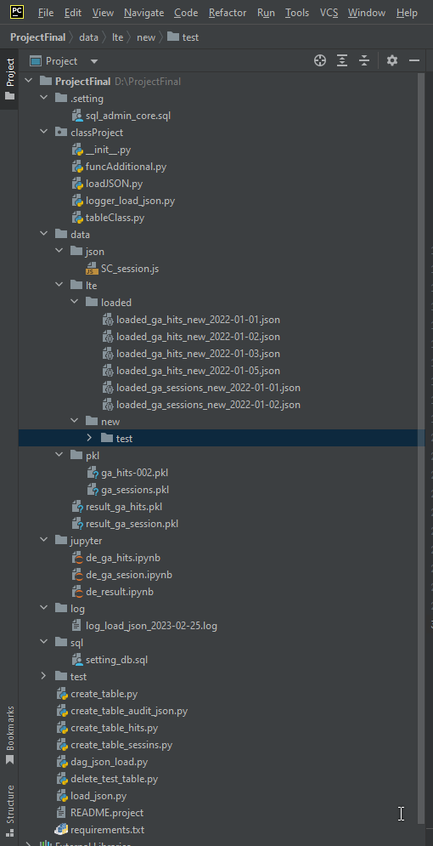
Подготовительная
работа
Структура проекта:
Папка “.setting” - файлы для настройки базы данных, проекта и т.д;
“classProject” - классы, модули проекта.
“data” - папка содержит все типы данных, входящие, промежуточные, исходящие, результат;
“jupyter” - файлы Jupyter Notebook;
“log” - файлы системы аудита, логирование;
“sql” - файлы для работы с SQL сервером;
“test” - промежуточные данные, необходимые для тестирования.

Slide 7

exploratory
data
analysis
EDA - процесс исследования и анализа данных, направленный на получение полезных знаний о наборе данных.
*** Данные работы этапа “EDA” расположены в папке “jupyter”
de_ga_hits.ipynb файл с обработкой данных датасета “ga_hits_002.pkl”. Промежуточный результат сохранен в проект в “data/result_ga_hits.pkl”;
de_ga_session.ipynb файл с обработкой данных датасета “ga_sessions.pkl”. Промежуточный результат сохранен в проект в “data/result_ga_session.pkl”;
de_result.ipynb файл с обработкой данных датасета промежуточных результатов: объединение двух датасетов, анализ данных, нормализация, визуализация

Slide 8
exploratory
data
analysis
EDA - процесс исследования и анализа данных, направленный на получение полезных знаний о наборе данных.
*** Данные работы этапа “EDA” расположены в папке “jupyter”
В результате проведения мероприятий на данном этапе:
Получено понимание данных, выбраны наиболее подходящие методы для анализа.
Проведена полная очистка данных: работа с NaN записями, обработка дубликатов, создание новых признаков на основе имеющихся признаков, например признак “Целевого действия”, который принимает значения 1 или 0 и однозначно идентифицирует событие, марка авто, модель авто и т.д.
Проведена нормализация данных: удалены ненужные признаки, в некоторых признаках значения приведены к рабочему распределению (менее 1% уникальных признаков были заменены категорией “other”), рассмотрена типизация данных.
Два датасета были объединены по ключевому признаку. Построено распределение посещений и визитов во времени.

Slide 9
exploratory
data
analysis
EDA - процесс исследования и анализа данных, направленный на получение полезных знаний о наборе данных.
*** Данные работы этапа “EDA” расположены в папке “jupyter”
Проведен дополнительный анализ данных после объединения датасетов.
Проведена дополнительная очистка и нормализация объединенных датасетов.
Для подсчета корреляции между качественными и числовыми переменными использовали коэффициент корреляции Крамера.
Построены графики распределения ключевых атрибутов и их отношения.
Для более конкретного и предметного обсуждения пунктов выполнения задач рассматриваемого этапа можно обратиться к содержанию файлов проекта Jupyter Notebook.

Slide 10
exploratory
data
analysis
EDA - процесс исследования и анализа данных, направленный на получение полезных знаний о наборе данных.
*** Данные работы этапа “EDA” расположены в папке “jupyter”
Итоги:
В рамках выбранной специализации, на первом этапе мы лишь обрабатывали и подготавливали данные для первичного технического анализа. Построили рабочий, объединенный датасет. Никаких аналитических выводов не строилось.

Slide 11

Data
Engineer
В рамках задачи по специализации мы должны:
Разработать технологическую структуру хранения данных *.
Разработать механизмы загрузки данных в созданную структуру хранения **.
Развертывание созданной системы на сервисе Airflow.
* будем определять всю технологию по созданию и быстрому развертыванию на продакшене структуры хранения данных. Технология должна быть универсальной, по мере возможности, и как максимум идемпотентной *** ;
** будут определены, созданы, описаны(документирование функций) механизмы и инструменты по загрузке данных. Данная система должна быть безопасной, отказоустойчивой, с адаптивной подсистемой аудита действий и аудита данных.
*** Идемпоте́нтность — свойство объекта или операции при повторном применении операции к объекту давать тот же результат, что и при первом.

Slide 12
Data
Engineer
Технологическая структура хранения данных.
Инструменты:
в качестве базы данных выбрана PostgreSQL версии 15;
в качестве инструмента создания базы данных и первичных административных настроек, вплоть до тестирования - создан SQL скрипт, который создаст базу данных, создаст пользователей, определит роли, схемы, права. В самом скрипте имеются готовые заготовки для тестирования операций DDL, DML во вновь созданной базе данных;
в качестве инструмента для создания таблиц в базе данных и их ограничений - будем использовать Python скрипт, с использованием программной библиотеки SQLAlchemy* и технологии ORM.
* SQLAlchemy — это программная библиотека на языке Python для работы с реляционными СУБД с применением технологии ORM. Служит для синхронизации объектов Python и записей реляционной базы данных. SQLAlchemy позволяет описывать структуры баз данных и способы взаимодействия с ними на языке Python без использования SQL. Библиотека была выпущена в феврале 2006 под лицензией открытого ПО MIT.
Работает back-end для баз данных: MySQL, PostgreSQL, SQLite, Oracle и других, между которыми можно переключаться изменением конфигурации.

Slide 13
Data
Engineer
Технологическая структура хранения данных.
Итоги:
SQL-скрипт в данной версии создан для определенной СУБД. Для СУБД другого типа необходимо по аналогии, скорректировать скрипт в виду особенностей применяемой СУБД. Например, у меня, при развертывании на MS SQL, это заняло не более получаса.
Использование Python скрипта, с применением программной библиотеки SQLAlchemy и технологии ORM, при создании таблиц (для каждой таблицы, определен свой скрипт) позволяет применять данный инструмент в не зависимости от вида СУБД. Для изменения вида СУБД в скрипте достаточно изменить только строку подключения к серверу базы данных, которая определена как глобальная переменная в начале каждого скрипта.
Шаги по развертыванию системы хранения:
Создаем базу данных sql/setting_db.sql
Добавляем в базу Адм. функции .setting/sql_admin_core.sql
Проверяем создание в базе тестовой таблицы create_table.py
Создаем таблицу аудита json_load_audit из create_table_audit_json.py
Создаем таблицу событий ga_sessions из create_table_sessins.py (она имеет первичный ключ)
Создаем таблицу визитов ga_hits из create_table_hits.py (связывается с sessions по вторичному ключу)
Удалить тестовые таблицы delete_test_table.py

Slide 14
Data
Engineer
Загрузка данных.
В качестве загружаемых данных нам предложены JSON файлы.
Файлов JSON два вида - для загрузки в таблицу “sessions” и в таблицу “hits”.
При запуске главной функции, на первом этапе проводится проверка на тип файла JSON. В обработке участвуют только JSON файлы.
Далее проводится поиск только файлов в имени которых встречается слово “session”. Если такой файл найден, вызывается функция загрузки “load_json_session” из пакета.модуля “classProject.loadJSON”. Загрузка файлов начинает именно с таблицы “sessions”, так как это первичная таблица и содержит первичный ключ для отношения с таблицей “hits”
Далее проводится поиск файлов в имени которых встречается слово “hits”. Функция загрузки для таких файлов “load_json_hits” из того же пакета.модуля.

Slide 15
Data
Engineer
Загрузка данных.
Первые три пункта, реализуют идею безопасности загрузки данных на уровне операционной системы (Далее - ОС).
Далее…
При начале загрузки файла, информация об этом фиксируется в лог-файле (аудит на уровне ОС).
Перед началом обработки JSON-файла происходит проверка через функцию “load_file_if_not_loaded_yet” на предмет того, загружался ли уже данный файл. Данная система аудита на уровне базы данных, предполагает, при успешной загрузки файла, информация об имени файла, дата его создания и дата его загрузки, заносятся в таблицу аудита в базе данных. Если имя файла уже присутствует в таблице аудита, файл не загружается, а информация об этом заносится в лог-файл.
Начинается обработка (парсинг) JSON файла. Если JSON не соответствует структуре по первичному ключу, или данные для первого ключа отсутствуют, т.е. JSON файл не содержит данных, такой файл далее не обрабатывается и об этом фиксируется информация в лог-файле.

Slide 16
Data
Engineer
Загрузка данных.
Здесь же, происходит обработка NaN значений, которые содержатся в JSON файле.
Если JSON файл имеет данные, то его содержимое передается в функцию “load_data”, в которой осуществляется загрузка данных в соответствующую таблицу. Загрузка данных осуществляется по технологии SQLAlchemy.ORM
Любые stop-события как и ошибки внутри каждой функции обрабатываются, если необходимо перехватываются и обрабатываются с помощью отдельного модуля “classProject.logger_load_json”. Данный модуль настроен на сопровождение логирования событий в очень подробном виде. Для каждого события фиксируется, время, тип события, модуль и класс события, имя функции и строка в файле где данной событие было вызвано. Таким образом, в лог-файле можно получить точечное расположение в коде причины возникновения записи.

Slide 17
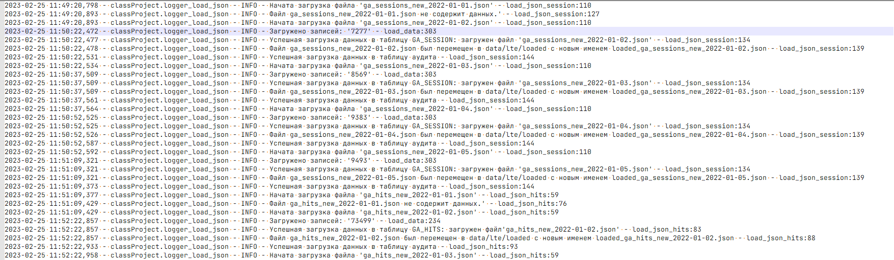
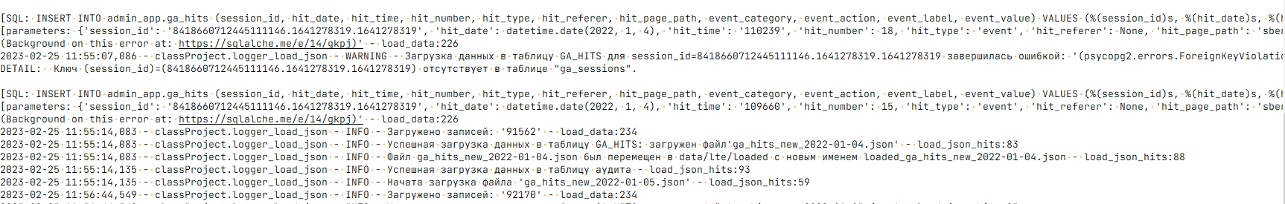
Data
Engineer
Пример файла аудита.

Slide 18
Data
Engineer
Загрузка данных.
Загрузка данных из файла производится по принципу “одна запись - одна фиксация”, таким образом, в случае ошибки, в базу не попадут только ошибочные записи, по которым будет необходимо провести дополнительное расследование.
После успешной загрузки данных, в лог-файле будет зафиксировано данное событие, с указанием количества обработанных строк.
Далее в таблицу аудита заносится информация об обработанном успешно файле.
Обработанный файл (даже если он пустой), переименовывается, к имени файла добавляется префикс “loaded_” и перемещается в папку загруженных файлов “data/lte/loaded”. Папка “data/lte/new” в случае успешной загрузки данных, должна быть пуста.
Для файлов с данными “hits” обработка происходит по аналогичной схеме.

Slide 19
Data
Engineer
Загрузка данных. Автоматизация процесса.
Для автоматизации процесса загрузки данных, можно воспользоваться любым способом уместным для настройки автоматизации задач ETL. Например: либо настроить запуск скрипт-файла “load_json.py” через утилиту “cron” в Unix-подобных ОС или через систему назначенных заданий по расписанию в ОС семейства Windows.
Для данного проекта был разработан Python-скрипт “dag_json_load.py” с применением библиотеки “Airflow DAG”* для размещения на платформе Airflow**.
В корне проекта, находится текстовый файл “README.project” в котором изложена пошаговая инструкция для развертывания проекта, с описанием всех модулей и файлов.
* Библиотека Airflow DAG - это часть Apache Airflow, открытого и расширяемого инструмента управления рабочими процессами и автоматизации задач. DAG - это Directed Acyclic Graph, который представляет графическое представление задач, которые необходимо выполнить в процессе рабочего процесса.
** Airflow - это открытая платформа для создания, планирования и управления рабочих процессов (workflows) в компьютерных системах. Она позволяет разработчикам определять, планировать и мониторить рабочие процессы как код, используя Python.

Slide 20

Финальная
работа - Итоги
В результате работы было выполнено:
Изучены предлагаемые данные, получено понимание данных, собраны необходимые методы для анализа;
Данные очищены, дополнены, нормализованы. Построены необходимые распределения, найдены зависимости ключевых атрибутов и их отношения.
Создана полноценная система ETL по обработки и загрузки данных из файлов JSON в реляционную базу данных для СУБД PostgreSQL. Соблюдены все требования, указанные при постановки задач.
Процесс ETL размещен на платформе Airflow.

Slide 21
Благодарю Вас за внимание.
Skillbox.
«Введение в Data Science», специализация: Data Engineer
2023 год.

